Slide 1
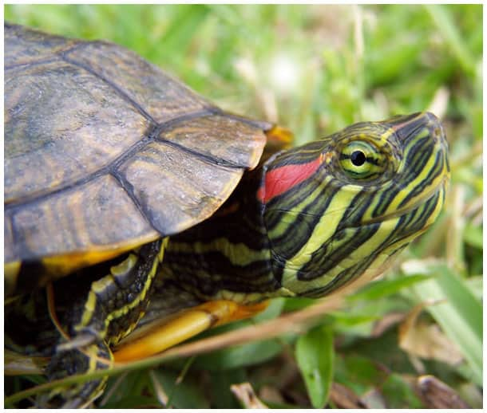
Исследовательская работа «Черепаха – экзотическое животное или домашний питомец?»

Slide 2
Содержание.
Введение
Теоретическая часть: 2.1Черепахи и их виды 2.2.Особенности красноухих черепах 2.3. История появления в нашей семье необычных питомцев
Практическая часть 3.1 Анкетирование 3.2 Определение возраста по панцирю
3.3 Вывод

Slide 3
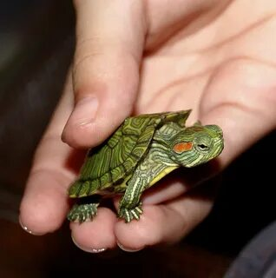
Гипотеза: Меня заинтересовал вопрос: «Черепаха – это экзотическое животное или домашний питомец?».
Актуальность исследования: заключается в том, что в настоящее время многие семьи заводят необычных или экзотических питомцев вместо привычных кошек и собак

Slide 4
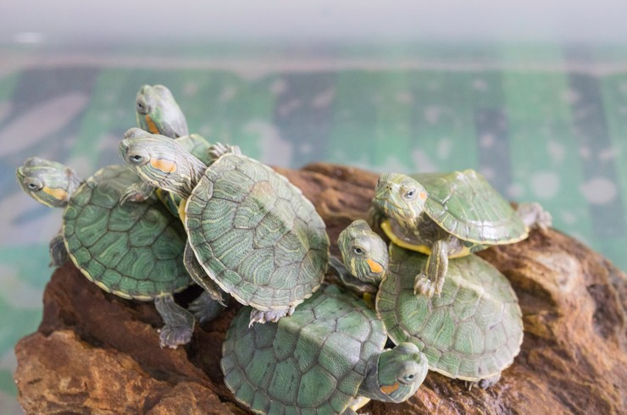
Задачи исследования
1.Собрать информацию по теме исследования.
2. Провести анкетирование среди учащихся 4А класса по теме исследования.
3. Определить возраст черепах по панцирю разными способами.
4.Проанализировать полученную информацию и сделать выводы.

Slide 5
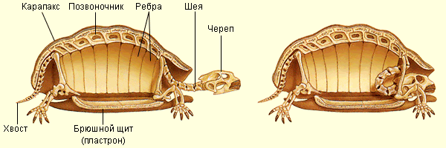
Черепахи и их виды Черепаха – древнейший представитель класса пресмыкающихся, живущий на планете более 200 млн. лет. Насчитывается 335 видов черепах, распределенных на три основные группы: морские, сухопутные и пресноводные.

Slide 6
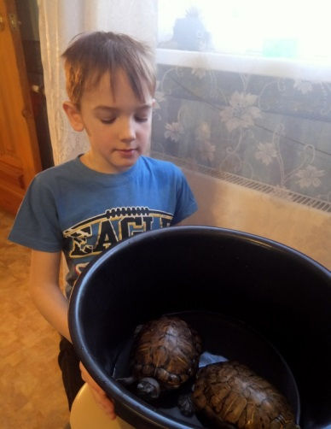
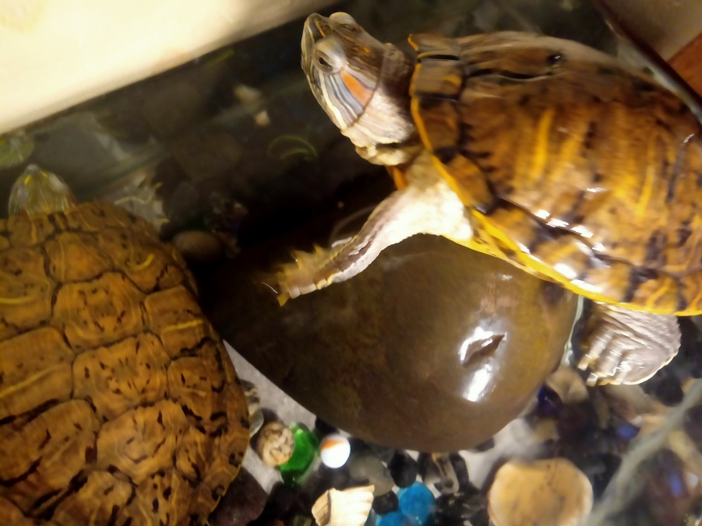
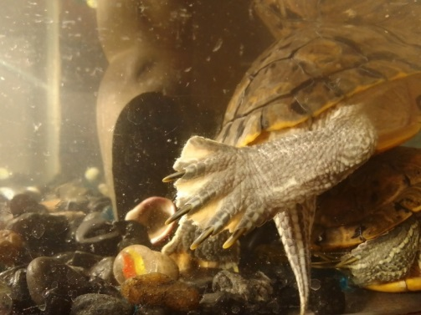
Особенности красноухих черепах -очень подвижная и быстрая -ведет полуводный образ жизни -любит греться на суше -в благоприятных условиях живет до 40>лет. -неприхотлива в уходе и питании

Slide 7
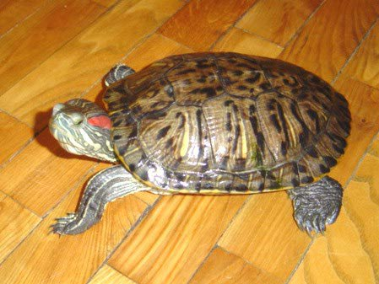
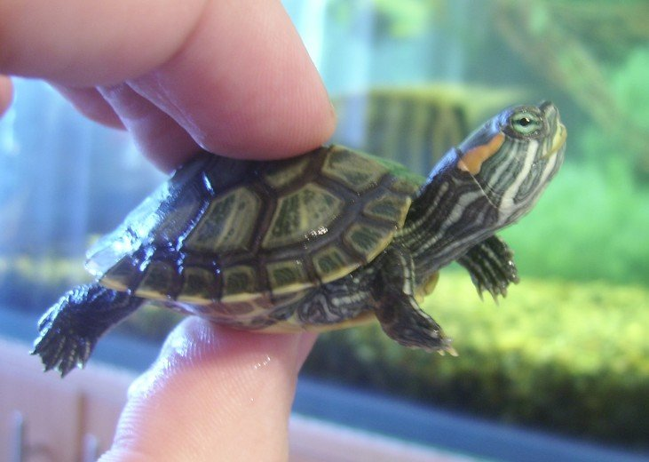
ИСТОРИЯ ПОЯВЛЕНИЯ В СЕМЬЕ Пара черепашек появились в нашей семье несколько лет назад. Тогда они были размером с 5-ти рублевую монетку. У них еще не было когтей и они были ярко-зеленого цвета.
Сегодня они внушительных размеров, с длинными загнутыми когтями и панцирем желто-песочного цвета.

Slide 8
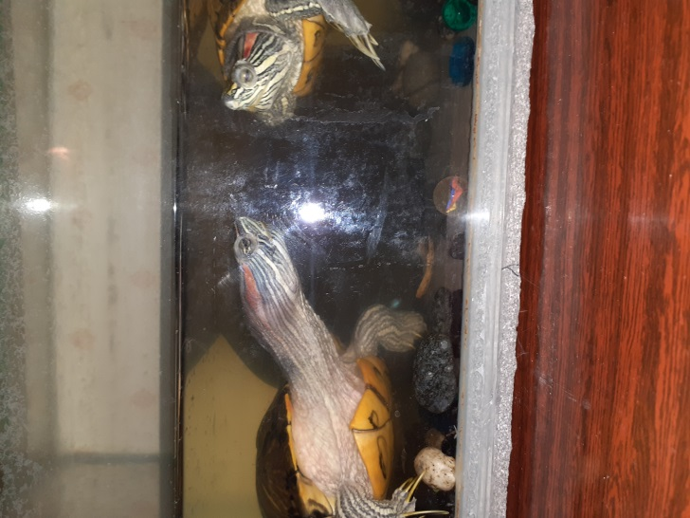
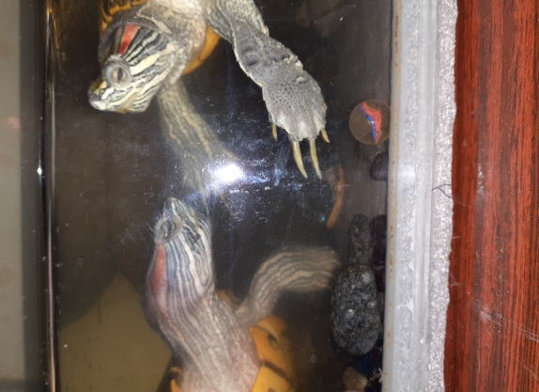
Уход и кормление домашних условиях
-аквариум не менее 100 л
-чистая и тёплая вода (22-28 градусов)
-объем воды не меньше ширины панциря черепахи
-в меню: гаммарус, мелкие насекомые, специальные витамины с кальцием.
-кормить 3-4 раза в
неделю
-островок суши в
иде камня или коряги

Slide 9
Определение возраста
подсчет колец по краю панциря
по длине панциря
измерить длину панциря, отнять от этого значения три сантиметра и разделить на два
нужно подсчитать количество колец, расположенных по краю панциря. Затем отнять 6 (кольца за первый год жизни) и разделить на 1,5. Потом прибавить 2 (среднее число прироста колец).
по количеству пятен на пластроне
Перевернуть черепаху и посчитать количество пятен на брюшном щите

Slide 10
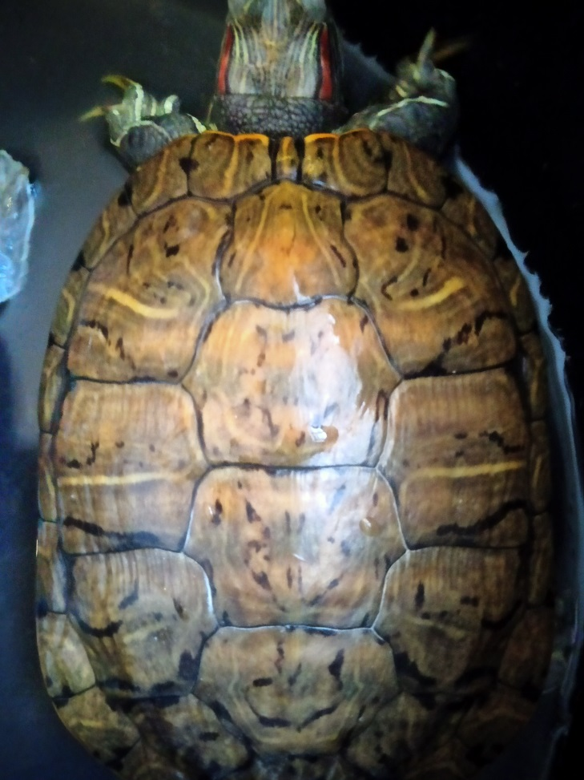
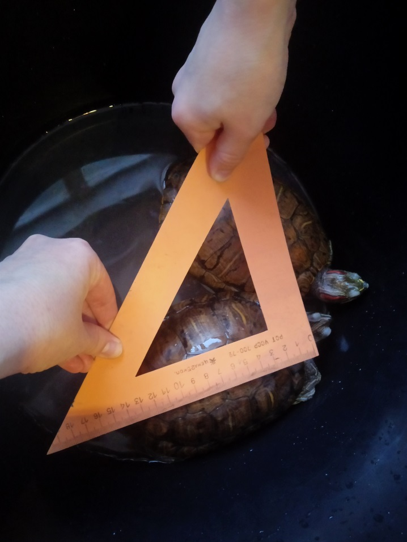
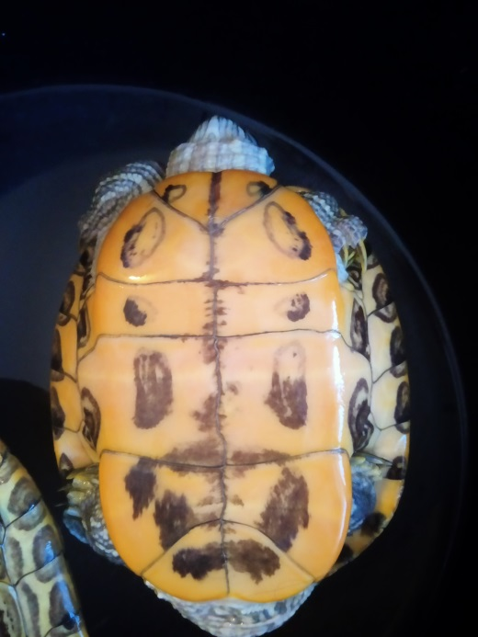
Возраст наших черепах 16 лет 14лет

Slide 11
Анкетирование

Slide 12
Вывод
Моя гипотеза подтвердилась. Я считаю, что цель проекта достигнута и все задачи выполнены. В результате исследования я убедился, что черепахи прекрасно могут жить в домашних условиях, если им создать достойные условия содержания, правильно их кормить и проявлять заботу о них.
А самое главное, в классе я нашел ребят, которым понравились мои домашние любимцы - долгожители. Значит, моя работа заинтересовала их и помогла открыть дорогу в многогранный мир природы и ее необычных обитателей.

